Slide 1
IV. AVALIAÇÃO
A participação nos debates e apresentação em grupo na aula é importante na disciplina – equivale a 40% da nota final. Cada grupo selecionará um tema entre os sete propostos na disciplina. Cada grupo será responsável por um tema por aula e os demais grupos vão debater a respeito do tema e escrever um ensaio de 1 página. A apresentação equivale a 20% da nota e a participação nos debates mais 20%. Os 60% remanescentes corresponde a duas provas.
Avaliação final = 20% DEBATES + 20% APRE + 30% PROVA 1 + 30% PROVA 2
Soma resenha + discussão em aula (participação)
Apresentação do grupo
PROVAS

Slide 2
TEORIA COMPORTAMENTAL
DA
ADMINISTRAÇÃO
Idalberto Chiavenato – Introdução a Teoria Geral da Administração – várias edições

Slide 3
MODELOS DE ADMINISTRAÇÃO & EVOLUÇÃO
Clássica
Burocrático
Humana
(Rev Indus. a 1950)
Neoclássica
Estruturalista
Década de 50
Comportamental
Década de 50
(1950 a 1990)
Teoria do Sistema
Teria da Contingência
A visão sistêmica e multidisciplinar (holística) e o relativismo tomam conta da teoria administrativa

Slide 4
LIVRO TEXTO
Idalberto Chiavenato – Introdução a Teoria Geral da Administração – várias edições

Slide 5
Abordagem contemporânea
EVOLUÇÃO E CORRENTES DE PENSAMENTO DA ADMINISTRAÇÃO
Estamos na Sociedade PósIndustrial “Era da Informação” “Era Moderna”: necessidade de constante inovação, a adoção de novas ideias e conceitos e a busca de flexibilidade nas organizações para se adaptar as constantes mudanças/incertezas.
Quanto mais dinâmico e competitivo o cenário que a organização se encontra, maior é a necessidade de se fundamentar em conceitos, ideias, modelos, teorias e valores que lhe permitam a orientação e o balizamento do seu comportamento.
Notes:
Atualmente, estamos, segundo Chiavenato, na Era da Informação ou outros autores como na Era Moderna (Wren w Bedeian). Normalmente, ela sucede a era Pós-Industrial. Como ela ainda está em curso, não podemos ainda definir claramente toda a teoria, somente anovas abordagens e conceitos, mas a grande ênfase é na competitividade, segundo autores.
No geral, nesta era - Moderna ou da Informação – organizações enfrentam um cenário muito dinâmico, onde há uma necessidade de constante inovação, a adoção de novas ideias e conceitos e a busca de flexibilidade nas organizações para se adaptar as constantes mudanças/incertezas. Quanto maior a mudança e instabilidade, tanto maior a necessidade de habilidades conceituais para proporcionar a inovação dentro das organizações.
Sendo assim, quanto mais dinâmico e competitivo o cenário que a organização se encontra, maior é a necessidade de se fundamentar em conceitos, ideias, modelos, teorias e valores que lhe permitam a orientação e o balizamento do seu comportamento.

Slide 6
As Principais Teorias da Administração:
EVOLUÇÃO E CORRENTES DE PENSAMENTO DA ADMINISTRAÇÃO
Anos: Teorias:
1903 →Administração Científica
1909 → Teoria da Burocracia
1916 →Teoria Clássica
1932 → Teoria das Relações Humanas
1947 → Teoria Estruturalista
1951 → Teoria dos Sistemas
1954 → Teoria Neoclássica
1957 → Teoria Comportamental
1962 → Desenvolvimento Organizacional
1972 → Teoria da Contingência
1990 → Novas Abordagens (Era da Informação)
ABORDAGEM
“CLÁSSICA”
ABORDAGEM CONTEMPORÂNEA
Fonte: CHIAVENATO (2011), p.17.
Notes:
Apesar dos primórdios da administração ser registrados 4.000 a.c. com os Egipios (necessidade de planejar, organizar e controlar).
A administração é uma jovem ciência com pouco mais de 100 anos. Ela é um produto típico do século XX. Embora o trabalho exista desde sempre na história da humanidade, as organizações e sua administração formam um capítulo a pouco tempo. A economia ela é gerida por organizações (seja fábrica ou o governo) e a ciência como administrador iniciou na Revolução Industrial, na medida que as pessoas se concentravam num local e a necessidade de divisão de tarefas e especialização do trabalho iniciou-se coma Revolução Industrial.
A Revolução Industrial criou o contexto industrial, tecnológico, social, político e econômico que permitiu o surgimento da teoria administrativa.

Slide 7
PRINCIPAIS ENFOQUES DA TGA
6 ENFOQUES NA TEORIA DA ADMINISTRAÇÃO
TAREFAS
ESTRUTURA
PESSOAS
ORGANIZAÇÃO
TECNO-LOGIA
AMBIENTE
COMPETI-TIVIDADE
Adaptado de Chiavanato, I. Introdução à TGA, Makron Books, 1998. (adicionou ao gráfico original mais um enfoque: competitividade)
Notes:
A TGA estua a Adminsitração das organizações e empresas do ponto de vista da interação e da interdependencia entre as seis variáveis principais: tarefa, estrutura, pessoas, tecnologia, ambiente e competitividade. Elas consitutem os principais componentes do estudo da Adminsitração das organizações daas empresas.

Slide 8
Principais abordagens da TGA
CLÁSSICA
HUMANÍSTICA
NEOCLÁSSICA*
ESTRUTURALISTA
COMPORTAMENTAL
SISTÊMICA
CONTINGENCIA
NOVAS ABORDAGENS EM ADMINISTRAÇÃO
Ênfase no ambiente
(sistema aberto)
Ênfase
Intraorganizacional
(sistema fechado)
Estrutura
Pessoas
Estrutura
Pessoas
Ambiente
Competitividade
Ambiente
“CLÁSSICAS”
CONTEMPORANEAS
Notes:
A análise das organizações dentro da abordagem múltipla envolvendo a interação entre a organização e o ambiente foi iniciada pelos estruturalistas. Na medida em que a análise organizacional começou a ser influenciada pela abordagem de sistemas abertos, aumentou a enfase do estudo do meio ambiente como base para a compreensão da eficácia da organização. A ênfase na análise ambiental ainda não produziu uma adequada sistematização e operacionalização dos conhecimentos acerca do ambiente. As organizações pouco sabem a respeito de seus ambientes.

Slide 9
Evolução
EVOLUÇÃO E CORRENTES DE PENSAMENTO DA ADMINISTRAÇÃO
A teoria geral começou com ênfase nas tarefas (Taylor). A seguir passou para a ênfase na estrutura (Fayol e Weber). A reação humanista surgiu pela Teoria Comportamental.
A ênfase no ambiente surgiu com a Teoria dos Sistemas.
Todas essas teorias (linhas de pensamento) tem contribuições para o nosso dia-a-dia.
Não há uma melhor/pior abordagem na teoria da Administração. O administrador pode tentar resolver problemas administrativos com o enfoque neoclássico quando a solução neoclássica lhe parecer mais apropriada.

Slide 10
TEORIA COMPORTAMENTAL
DA
ADMINISTRAÇÃO
(parte 7)
Idalberto Chiavenato – Introdução a Teoria Geral da Administração – várias edições
Fonte: https://www.youtube.com/watch?v=yHd8lThWOpQ

Slide 11
SUMÁRIO RESUMIDO
PARTE 1: INTRODUÇÃO À TGA
PARTE 2: OS PRIMÓRDIOS DA ADMINISTRAÇÃO
PARTE 3: ABORDAGEM CLÁSSICA DA ADMINISTRAÇÃO
PARTE 4: ABORDAGEM HUMANÍSTICA DA ADMINISTRAÇÃO
PARTE 5: ABORDAGEM NEOCLÁSSICA DA ADMINISTRAÇÃO
PARTE 6: ABORDAGEM ESTRUTURALISTA DA ADMINISTRAÇÃO
PARTE 7: ABORDAGEM COMPORTAMENTAL DA ADMINISTRAÇÃO
PARTE 8: ABORDAGEM SISTÊMICA DA ADMINISTRAÇÃO
PARTE 9: ABORDAGEM CONTINGENCIAL DA ADMINISTRAÇÃO
PARTE 10: NOVAS ABORDAGENS EM ADMINISTRAÇÃO

Slide 12
PARTE SETE
ABORDAGEM COMPORTAMENTAL
DA
ADMINISTRAÇÃO

Slide 13
HUMANÍSTICA
Teoria das Relações Humanas (1932)
Ao contrário das anteriores que enfatiza as tarefas/organização formal, enfatiza as pessoas e grupos sociais. O nível de produção é resultante da integração social. Abre-se dois novos horizontes na TGA: a organização depende das pessoas e o novo papel do administrador: comunicação, liderança, motivação e condução das pessoas.

Slide 14
COMPORTAMENTAL
Teoria Comportamental da Administração (1957)
Teoria do Desenvolvimento Organizacional (DO) – 1962
Teoria Comportamental – herança da Teoria da Relações Humanas – aplicou os conceitos de comportamento social para o comportamento organizacional. Ao invés de adaptar o ser humano à máquina, passa a fazer o inverso. Pesquisas confirmam a grande influencia do fator humano nas organizações. As estruturas convencionais reduzem a motivação do funcionário. (Teoria X e Y)
O movimento surgiu em 1962 como um conjunto de ideias a respeito do homem, da organização e do ambiente, no sentido de facilitar o crescimento e desenvolvimento das organizações. No sentido restrito, o DO é um desdobramento prático e operacional da Teoria Comportamental em direção a abordagem sistêmica.

Slide 15
Capítulo 13
Teoria Comportamental
da Administração
(Dinamizando a Empresa por meio de Pessoas)
Teoria Comportamental (PESSOAS)
Ciência do Comportamento (Behaviorista)
Teoria mais explicativa e descritiva
Novo enfoque: teoria da organização com enfoque nas relações humanas
Maslow e Herzberg: Análise da Motivação
Estilos de Administração: empresa Y (McGregor) e X

Slide 16
PERGUNTA MAIS IMPORTANTE DA DISCIPLINA
Pág: 336
Exercício:
A função do consultor de empresas
O que leva funcionários a dedicarem-se ao trabalho, vestirem a camisa da empresa e a lutarem por ela?
O que faz com que dêem o máximo possível para ajudar
a empresa a ser realmente competitiva?
Pensando em como motivar seu pessoal, o presidente da
Corporation, Baltazar Figueira contratou um consultor de
empresas para assessorá-lo nessa empreitada.
Como o consultor poderia explicar a Baltazar as novas proposições sobre a motivação humana e como utilizá-las adequadamente na sua empresa?

Slide 17
Enfoque comportamental Contexto
O abandono das posições normativas e prescritivas das teorias anteriores (teorias clássicas, relações humanas e da burocracia) e a adoção de posições explicativas e descritivas. A ênfase permanece nas pessoas, mas dentro do contexto organizacional mais amplo.
Tema atualíssimo. Hoje, mas que do nunca se da ênfase ao comportamento humano dentro de uma organização: comportamento organizacional.
Antes da década de 50 e transição para os anos 60:
O enfoque era questões técnicas, como produzir, como produzir mais. O enfoque clássico é em termos de produtividade, escala. Vc coloca as pessoas dentro de um espaço para produzir.

Slide 18
Enfoque comportamental – IMPULSIONADO PELO SETOR DE SERVIÇOS
Após a década de 50, começa a ter maior expressão a área de serviços. Nas empresas tradicionais, os funcionários (no geral, em especial o chão de fábrica) não tem contato direto com cliente.
Na era dos serviços, os funcionários tem contato direto com cliente. Isso significa que um embate direto do funcionário com o cliente, o cliente não culpa o funcionário e sim a empresa ( A Vivo me atendeu mal, não o atendente).
A preocupação com as pessoas vem desde o início da administração (teorias clássicas), mas ela era secundária. O que impulsionou o enfoque comportamental foi a maior expressão do setor de serviços e a maior competição entre as empresas. Tudo isso traz a tona o enfoque comportamental.

Slide 19
Enfoque comportamental
O enfoque comportamental surgiu na década de 60. O ambiente na década de 60 impulsionou dar mais prioridade ao enfoque comportamental.
Surgem também um movimento geral: movimento do bem estar dos trabalhadores (não se podem admitir maus tratos):
Também nesta época temos a consolidação dos sindicatos (agrupamento de trabalhadores que lutam por melhoria de trabalho dentro das organizações); os utopistas (buscavam uma sociedade igualitária); e o marxismo (movimento pragmática de tomada de poder nas mãos dos trabalhadores); No período que o mercado foi crescendo, não havia uma competição sólida antes da década de 60, praticamente voltada a produção (o que produzia vendia).

Slide 20
Teoria Comportamental
FUNDAMENTOS BÁSICOS
Fundamenta-se no comportamento individual das pessoas. Para isso, é necessário o estudo da motivação humana.
Os autores comportamentais verificaram que o administrador precisa conhecer as necessidades humanas para melhor compreender o comportamento humano e utilizar a motivação humana como um poderoso meio para melhorar a qualidade de vida dentro das organizações.

Slide 21
Teoria
Maslow
Video: http://www.youtube.com/watch?v=fBG_rXEjxFI
Maslow
http://www.youtube.com/watch?v=GLnmQOwwoho
A hierarquia de necessidades de Maslow, é uma divisão hierárquica proposta por Abraham Maslow, em que as necessidades de nível mais baixo devem ser satisfeitas antes das necessidades de nível mais alto. Cada um tem de "escalar" uma hierarquia de necessidades para atingir a sua auto-realização.
Teoria dos dois fatores de Herzog
Empresa X e Y

Slide 22
ANÁLISE MOTIVACIONAL (maneira como os indivíduos se estimulam ou são estimulados)
Hierarquia das Necessidades segundo Maslow
Fatores Motivacionais e Higiênicos (Herzberg)
MASLOW – muito importante para a Teoria Comportamental
Ela é muito importante PORQUE dá uma compreensão do processo de motivação humana.
A necessidades humanas estão organizadas e dispostas em níveis, em uma hierarquia (visualizada como uma pirâmide) de importância e de influencia ção.
Na base estão as necessidades baixas e no topo as necessidades mais elevadas.
Herzberg completa Maslow. Ele não tem uma pirâmide hierárquica como Maslow.
Mas, divide-se em fatores higiênicos e de motivação.
https://www.youtube.com/watch?v=iJwvHczMTMs

Slide 23
Figura 13.4. Hierarquia de Necessidades
Nem todos chegam ao topo da pirâmide. Algumas já estão satisfeitas com auto estima ou social.
Funcionários de autoestima baixa pode produzir sentimentos de inferioridade, fraqueza, dependência e desemparo, que por sua vez, podem levar ao desânimo”
“Qdo a necessidade social não está plena, o individuo torna-se resistente, antagônico e hostil em relação ás pessoas que o cercam”
Um empregado está sempre em dependência da empresa, na qual decisões incoerentes podem provocar insegurança qto sua permanência no emprego
“Sobrevivência do individuo: Um homem com estomago vazio não tem outra preocupação maior do que matar a fome.”
Auto-Realização
Estima
Sociais
Segurança
Fisiológicas
CHIAVENTO – Capítulo 13 – Teoria Geral da Administração

Slide 24
Auto-Realização (trabalho criativo e desafios)
Figura 13.4. Hierarquia de Necessidades
Estima
(reconhecimento pelo grupo)
Hierarquia das necessidades
Sociais
(aceitação pelo grupo)
Auto-realização
Auto-desen-
volvimento
Excelência
pessoal
Competência
Expertise
Sobrevivência/Necessidade de Segurança
Satisfação do ego
Orgulho
Status e prestígio
Auto-respeito
Reconhecimento
Confiança
Progresso
Apreciação
Admiração
dos colegas
Segurança (ambiente de trabalho tranquilo)
Relacionamento
Amizade
Aceitação
Afeição
Compreensão
Consideração
Fisiológicas
Segurança
Proteção
contra:
Perigo
Doença
Incerteza
Desemprego
Alimento
Repouso
Abrigo
Sexo
Sem fome, a motivação de alimentar-se deixa de ser uma motivação importante.
Quando as necessidades individuais não estão satisfeitas, o individuo torna-se resistente e hostil em relação as pessoas, causando isolamento.
Essa tendência se expressa por meio do impulso que a pessoa tem para torna-se sempre mais do que é e de vir a ser tudo o que pode ser.

Slide 25
Figura 13.2/5. Hierarquia das Necessidades segundo Maslow
Trabalho criativo e desafiante
Diversidade e autonomia
Participação nas decisões
Responsabilidade por resultados
Orgulho e reconhecimento
Promoções
Amizade dos colegas
Interação com clientes
Chefe amigável
Condições seguras de trabalho
Remuneração e benefícios
Estabilidade no emprego
Intervalos de descanso
Conforto físico
Horário de trabalho razoável
Necessidades
de
Auto-realização
Estima
Sociais
Segurança
Fisiológicas
Necessidades
Secundárias
Necessidades
Primárias
https://www.youtube.com/watch?v=FGETIu3MvQ4
https://www.youtube.com/watch?v=2b_-5YHh7Ps

Slide 26
Maslow (uso no marketing)
A pirâmide da hierarquia das necessidades de Maslow define cinco tipos ou níveis de necessidades (fisiológicas, de segurança, de posse, de estima e de auto-realização). Ao hierarquizá-las e considerar que, enquanto as necessidades dos estágios inferiores não estiverem satisfeitas - pelo menos parcialmente -, um indivíduo não será motivado pelas necessidades situadas nos estágios superiores, Maslow “adverte” os profissionais de Marketing para que atentem para a questão da motivação humana.
Em contrapartida, uma vez satisfeitas as necessidades dos níveis mais básicos, geralmente será necessário “acionar” os níveis superiores (status, aceitação, sensação de auto-realização) para motivar o indivíduo a tomar uma decisão / ação de compra.
Mesmo considerando as limitações dessa teoria, ela permanece válida na sua essência, servindo como valiosa orientação para o planejamento de ações de Marketing

Slide 27
Teoria dos dois fatores de Herzberg
Herzberg
Fatores para explicar o comportamento das pessoas em situação do trabalho:
Fatores higiênicos (extrínsecos) – estão localizados no ambiente que rodeia as pessoas e abrangem as condições dentro das quais elas desempenham seu trabalho. No entanto, fogem do controle do funcionário. Os fatores higiênicos são ótimos para evitar a insatisfação do funcionário, mas se elevam, não consegue sustentar por muito tempo. Efeito como remédio: evitam a infecção, mas não melhora a saúde
Fatores Motivacionais (intrínsecos): estão relacionados com o conteúdo do cargo e com a natureza das tarefas que a pessoa executa. Os fatores motivacionais estão sob o controle do individuo, pois estão relacionados com aquilo que faz e desempenha. Quando os fatores motivacionais são ótimos, eles provocam satisfação nas pessoas.

Slide 28
Quadro 13.1. Fatores Motivacionais e Higiênicos
(Herzberg)
Fatores Motivacionais Fatores Higiênicos
(Satisfacientes) (Insatisfacientes)
Conteúdo do Cargo
(Como a pessoa se sente
em relação ao seu cargo):
Trabalho em si.
Realização.
Reconhecimento
Progresso profissional.
Responsabilidade.
Contexto do Cargo
(Como a pessoa se sente
em relação à sua empresa):
Condições de trabalho.
2. Administração da empresa.
3. Salário.
4. Relações com o supervisor.
5. Benefícios e serviços sociais.
Herzberg completa Maslow. Ele não tem uma pirâmide hierárquica como Maslow. Mas, divide-se como higiênicos (ele é suficiente, mas não me motiva, faz com que vc não se sente insatisfeito). Por outro lado, o que faz vc tem motivação são outros fatores.

Slide 29
Teorias da motivação de Maslow e Herzberg
Pontos de concordância:
Os fatores higiênicos de Maslow e relacionam com as necessidades primárias de Herzberg;
Enquanto os fatores motivacionais de Herzberg se relacionam com as necessidades secundárias de Maslow.

Slide 30
Enriquecimento do cargo
Herzberg
Consiste em substituir as tarefas simples e elementares do cargo por tarefas mais complexas para acompanhar o crescimento individual de cada empregado, oferecendo-lhe condições de desafio e de satisfação profissional do cargo.
O enriquecimento pode ser vertical: eliminação de tarefas simples para mais complexas
O enriquecimento pode ser horizontal: sob o mesmo nível de dificuldade, eliminar certas atividades e acrescentar outras diferentes.
O objetivo é aumentar a motivação, produtividade, redução de ausências. No entanto, dependendo do conteúdo de tarefas, pode gerar efeitos indesejáveis, como o aumento de ansiedade face a tarefas novas e diferentes quando não são bem sucedidas nas primeiras experiências.

Slide 31
Figura 13.7. O enriquecimento vertical e horizontal
Carga Vertical
(maior profundidade)
Atribuir
responsabilidades
mais elevadas
Para enriquecer o
cargo, deve-se
rearranjar os
seus elementos
Automatizar ou
atribuir as
tarefas mais
simples a outros
Carga Horizontal
(maior amplitude)
Incluir o
pré-trabalho
Incluir o
trabalho
posterior

Slide 32
TEORIA Y DE McGregor
A teoria Y é a administração por objetivos que realça a iniciativa individual.
Administrar é um processo de criar oportunidades e liberar potencias rumo ao autodesenvolvimento das pessoas.

Slide 33
COMPORTAMENTAL
Teoria X e Teoria Y (McGregor)
Teoria X Teoria Y
Estilo: mecanicista/pragmática
Desempenho/produtividade
Concepção moderna sobre o comportamento humano
http://www.youtube.com/watch?v=4anBtQpqw0U
http://www.youtube.com/watch?v=0YRprjIEpsU
Estilo típico de Taylor, Fayol e Burocracia.
Perfil: bitolamento da iniciativa individual, aprisionamiento da criatividade, estreitamento da atividade profissional por meio do método e de rotina de trabalho.
A teoria X força as pessoas a fazerem exatamente aquilo que a organização pretende que elas façam, independentemente de suas opiniões e objetivos pessoais.
A teoria Y é a administração por objetivos que realça a iniciativa individual.
Administrar é um processo de criar oportunidades e liberar potenciais rumo ao autodesenvolvimento das pessoas.
https://www.youtube.com/watch?v=xWnOL8WH_ZA

Slide 34
COMPORTAMENTAL
Teoria X e Teoria Y ()
Teoria X Teoria Y
Estilo: mecanicista/pragmática
Desempenho/produtividade
Concepção moderna sobre o comportamento humano
As pessoas são indolentes e preguiçosas
Falta-lhes ambição e evitam
o trabalho.
3. Resistem às mudanças
4. Sua dependência as torna
incapazes de autocontrole
e autodisciplina.
As pessoas gostam de atividade.
As pessoas não são passivas.
Têm motivação e potencial de
desenvolvimento.
Aceitam responsabilidade.
Têm imaginação e criatividade.
ABORDAGENS DA TEORIA GERAL DA ADMINISTRAÇÃO
A Administração é um processo de dirigir o comportamento das pessoas em direção dos objetivos organizacionais e pessoais.
2. A tarefa da Administração é criar condições organizacionais através das quais as pessoas possam atingir seus objetivos pessoais.
A Administração é um processo de
dirigir esforços das pessoas
2. As pessoas devem ser persuadidas
e motivadas.
3. As pessoas devem receber
incentivos econômicos como
recompensa.
A Teoria Y propõe um estilo de administração participativo e baseado nos valores humanos e sociais. Enquanto a Teoria X é a administração por meio de controles externos impostos às pessoas, A Teoria Y é administração por meio de objetivos que realça a iniciativa individual.
34
Fonte: Chiavenato (2011, p.256 – Figura 11.5)

Slide 35
Teoria X e Teoria Y
Teoria X Teoria Y
As pessoas são indolentes e
Falta-lhes ambição e evitam
o trabalho.
3. Resistem às mudanças
4. Sua dependência as torna
incapazes de autocontrole
e autodisciplina.
As pessoas gostam de atividade.
As pessoas não são passivas.
Têm motivação e potencial de
desenvolvimento.
Aceitam responsabilidade.
Têm imaginação e criatividade.
A Administração é um processo de
dirigir esforços das pessoas
2. As pessoas devem ser persuadidas
e motivadas.
3. As pessoas devem receber
incentivos econômicos como
recompensa.
A Administração é um processo
de dirigir o comportamento das
pessoas em direção dos objetivos
organizacionais e pessoais.
2. A tarefa da Administração é criar
condições organizacionais
através das quais as pessoas
possam atingir seus objetivos
pessoais.

Slide 36
Sistemas de Administração
Likert
Likert, um expoente da Teoria Comportamental, considera que não existem normas e princípios universais válidos para todas as circunstancias e situações. A organização pode assumir feições diferentes, dependendo das condições internas e externas existentes.
Os sistemas administrativos são caracterizados em relação a 4 variáveis: processo decisorial, sistema de comunicação, relacionamento interpessoal e sistema de recompensa e punições.

Slide 37
Resumo Aplicação prática da teoria comportamental
O administrador deve conhecer os mecanismos motivacionais para poder dirigir adequadamente os organizações pode meio de pessoas.
Os indivíduos são portadores de necessidades e/ou motivos que podem ser arranjados em uma hierarquia, partindo das necessidades fisiológicas e de segurança e movendo-se até as necessidades de auto realização.
As necessidades e os motivos exercem uma influencia direta sobre o comportamento.
O comportamento humano é gerado por necessidades e motivos (motivação)
A organização pode otimizar a satisfação das necessidades individuais e organizacionais por meio da formação de grupos de trabalho estáveis e da participação de pessoas na tomada das decisões, comunicações eficientes e supervisão expressiva, estrutura não-(excessivamente) burocráticas que funcionam mais pela definição de objetivos do que pela hierarquia formal da autoridade.

Slide 38
Desenvolvimento Organizacional
Na prática, é um desdobramento prático e operacional da Teoria Comportamental em direção da abordagem sistêmica.
Ela foi desenvolvida na tentativa de ter um esforço teórico/prático para promover mudança e flexibilidade organizacional.

Slide 39
Origens do DO
A dificuldade em operacionalizar os conceitos da teoria administrativa: tentativa de tornar prático da teoria comportamental, apenas o treinamento das pessoas não provoca mudanças, é necessário alterar toda a organização.
Os estudos sobre a motivação humana: adaptação das teorias motivacionais para a organização.
A fusão de duas tendências: estrutura e comportamento organizacional: estudo da estrutura e o estudo do comportamento humano nas organizações, integrado por meio de uma abordagem sistêmica.
As variáveis básicas: ambiente, organização, grupo e indivíduo. Os autores exploram a interdependência dessas variáveis para diagnosticar a situação e intervir em aspectos estruturais e comportamentais para provocar mudanças que permitam o alcance simultâneo dos objetivos organizacionais e individuais.

Slide 40
Desenvolvimento Organizacional - Origens
Aula 18/10
A pluralidade de mudanças no mundo:
Transformações rápidas e inesperadas do ambiente organizacional, aumento do tamanho e complexidade das organizações, diversidade e complexidade tecnológica.
Mudanças nos estudos sobre o comportamento administrativo:
homem baseado no conhecimento de suas mutáveis e complexas necessidades, substituindo a ideia do homem ultrassimplificado, inocente o do tipo “aperta-botões”;
Novo conceito de poder: baseado na colaboração e na razão, em lugar do modelo baseado na coação e ameaça.
Novo conceito de valores organizacionais: baseado em ideais humanísticos democráticos em lugar do sistema despersonalizado e burocrático.
Inovação – invenção do século XX. Ela passou a modificar a vida da sociedade, das organizações, do homem e da sua visão do mundo.

Slide 41
Conceito de mudança e de capacidade adaptativa da organização
As Mudanças e a Organização
Um novo conceito de organização.
Conceito de cultura organizacional.
Clima organizacional.
Mudança da cultura e do clima organizacional.
Conceito de mudança.
O processo de mudança segundo Lewin.
Conceito de desenvolvimento.
Fases da organização.
Críticas às estruturas convencionais.
http://www.youtube.com/watch?v=KB4Sy99u2N8

Slide 42
As Mudanças e a Organização
Um novo conceito de organização: ênfase comportamental – “organização é a coordenação de diferentes atividades de contribuintes individuais com a finalidade de efetuar transações planejadas com o ambiente”. ( divisão do trabalho e a coordenação na organização).
Conceito de cultura organizacional: cultura organizacional é o conjunto de hábitos, crenças, valores e tradições, interações e relacionamentos sociais típicos de cada organização. Da mesma forma que um país tem uma cultura, as organizações também caracterizam por culturas organizacionais ou cultura corporativa. A ÚNICA MANEIRA VIÁVEL DE MUDAR UMA ORGANIZAÇÃO É MUDAR A SUA CULTURA (NÃO SÓ SUA ESTRUTURA), ISTO É, OS SISTEMAS DE RELACIONAMENTO DENTRO DOS QUAIS AS PESSOAS VIVEM E TRABALHAM.
Sistema mecânico e orgânico: o sistema orgânico torna as organizações coletivamente mais conscientes de seus destinos e da orientação necessária para melhor se dirigir a eles.
.

Slide 43
Figura 14.1. O iceberg da cultura organizacional
Aspectos formais e abertos:
Estrutura organizacional
Títulos e descrições de cargos
Objetivos e estratégias
Tecnologia e práticas operacionais
Políticas e diretrizes de pessoal
Métodos e procedimentos
Medidas de produtividade
PARTE VISIVEL
Componentes visíveis e
publicamente observáveis,
orientados para aspectos
operacionais e de
tarefas
PARTE OCULTA
Aspectos informais e ocultos:
Padrões de influenciação e poder
Percepções e atitudes das pessoas
Sentimentos e normas de grupos
Crenças, valores e expectativas
Padrões informais de integração
Normas grupais
Relações afetivas
Componentes invisíveis
e cobertos, afetivos e
emocionais,
orientados para aspectos
sociais e psicológicos.
Os aspectos informais são mais difíceis de compreender e interpretar, bem como de mudar;

Slide 44
Clima organizacional
O clima organizacional constitui o meio interno ou a atmosfera psicológica característica de cada organização. O clima organizacional está ligado ao moral e as satisfação das necessidades dos participantes e pode ser saudável ou doentio, pode ser quente ou frio, negativo ou positivo, satisfatório ou insatisfatório, dependendo de como os participantes se sentem em relação à organização.
MUDANÇA: o mundo atual se caracteriza por um ambiente dinâmico em constante mudança e que exige das organizações uma elevada capacidade de adaptação, como condição básica da sobrevivência. Adaptação, renovação e revitalização significam mudança.
http://www.youtube.com/watch?v=4a5jldNIXvQ

Slide 45
Quadro 14.1. Sistemas mecânicos e sistemas orgânicos
Sistemas Mecânicos Sistemas Orgânicos
Ênfase nos cargos e nos
indivíduos que os ocupam.
Relacionamento do tipo
autoridade-dependência.
Rígida adesão à autoridade e
responsabilidade dividida.
Divisão do trabalho e
supervisão rígida.
Processo decisório centralizado.
Controle rigidamente
centralizado
Solução de conflitos por meio
de repressão e/ou hostilidade.
Ênfase nos relacionamentos
entre e dentro dos grupos.
Confiança e crença recíprocas.
Interdependência e
responsabilidade compartilhadas.
Participação e responsabilidade
grupal.
Processo decisório descentralizado.
Compartilhamento de responsabilidade
e de controle.
Solução de conflitos através de
negociação ou solução de problemas.
http://www.youtube.com/watch?v=38aoPN6orVo

Slide 46
As Mudanças e a Organização
Um novo conceito de organização.
Conceito de cultura organizacional.
Clima organizacional.
Mudança da cultura e do clima organizacional.
Conceito de mudança.
O processo de mudança segundo Lewin.
Conceito de desenvolvimento.
Fases da organização.
Críticas às estruturas convencionais.

Slide 47
Figura 14.2. O processo de mudança
O mundo atual se caracteriza por um ambiente dinâmico em constante mudança e que exige das organizações uma elevada capacidade de adaptação, como condição básica de sobrevivência. Adaptação, renovação e revitalização significam mudança.
Descongelamento Mudança Recongelamento
Qdo a necessidade de mudança é óbvia e amplamente aceita.
Velhas idéias e
práticas são
derretidas,
abandonadas e
desaprendidas
Novas idéias e
práticas são
exercitadas e
aprendidas
Novas idéias e
práticas são
incorporadas
definitivamente
ao comportamento
Identificação Internalização Suporte Reforço

Slide 48
Figura 14.3. O campo de forças no processo de mudança
Forças Positivas
(apoio e suporte)
A mudança organizacional não podem ser feitas ao acaso, ao sabor da inércia ou da improvisação, mas devem ser planejadas.
A mudança organizacional requer uma adequada plataforma de suporte e apoio em termos de estrutura organizacional flexível e adaptável, uma cultura organizacional participativa e aberta, liderança democrática. Mas, para que essa mudança tenha engajamento e comprometimento das pessoas, ela precisa ser alavancada por estimuladores como comunicação e apoio, motivação e recompensas e incentivos.
Forças positivas à mudança
são maiores do que as
forças negativas
Tentativa de mudança
bem-sucedida
Nova
Situação
Velha
Situação
Forças negativas à mudança
são maiores do que as
forças positivas
Tentativa de mudança
mal-sucedida
Velha situação
Forças Negativas
(oposição e resistência)

Slide 49
Figura 14.6. As forças positivas e negativas à mudança
Forças
Impulsionadoras
e Favoráveis
Forças
Restritivas
e Impeditivas
Mudança
Desejo de mudar
Vontade de melhorar
Novas idéias
Criatividade
Inovação
Inconformismo
Empreendedorismo
+
+
+
+
Desejo de ficar
Vontade de manter
o status quo
Velhas idéias
Conservantismo
Rotina
Conformismo
Burocratismo
-
-
-
-
Passagem
de um
estado
para outro

Slide 50
Figura 14.4. Os tipos de mudança organizacional
Mudanças na
Estrutura
Organizacional
Mudanças na
Tecnologia
Mudanças nos
Produtos / Serviços
Mudanças na
Cultura
Organizacional
Redesenho da organização.
Mudança do formato do trabalho.
Nova configuração do negócio.
Novos equipamentos.
Novos processos de trabalho.
Redesenho do fluxo de trabalho.
Novos produtos.
Novos serviços.
Desenvolvimento de produtos.
Novos clientes.
Novas atitudes, percepções,
Expectativas.
Nova mentalidade.
Novas habilidades e competências.
Novos resultados.
Desempenho
Organizacional
Melhorado

Slide 51
Figura 14.5. As etapas da mudança organizacional
Forças Ambientais
Competição globalizada,
clientes, concorrentes,
fornecedores, etc.
Necessidade
de
Mudança
Diagnóstico
da
Mudança
Implementação
da
Mudança
Análise dos
problemas e
necessidades
Definição das
mudanças
necessárias em
tecnologias,
produtos,
estrutura e
cultura
Utilização da
análise de campo
de forças e táticas
de ultrapassar
a resistência
à mudança
Forças Internas
Missão, objetivos, planos,
problemas e necessidades
da organização

Slide 52
Quadro 14.2 Valores organizacionais
Tópicos da Administração Tradicional Tópicos do Desenvolvimento Organizacional
Avaliação negativa das pessoas
Visão do homem como um ser definitivo
Não aceitação das diferenças individuais
Ênfase nos cargos e não nas pessoas
Supressão da expressão de sentimentos
Uso de máscara e representação
Uso do status para manter poder e prestígio
Desconfiança em relação às pessoas
Fuga à aceitação de riscos
Ênfase na competição entre as pessoas
Visão das pessoas como seres humanos
Visão do homem como um ser em crescimento
Aceitação e utilização das diferenças individuais
Visão do indivíduo como uma personalidade
Possibilidade de expressão dos sentimentos
Adoção do comportamento autêntico
Uso do status para atingir objetivos
organizacionais
Confiança nas pessoas
Desejo e aceitação de riscos
Ênfase na colaboração entre as pessoas

Slide 53
As Mudanças e a Organização
Um novo conceito de organização.
Conceito de cultura organizacional.
Clima organizacional.
Mudança da cultura e do clima organizacional.
Conceito de mudança.
O processo de mudança segundo Lewin.
Conceito de desenvolvimento.
Fases da organização.
Críticas às estruturas convencionais.

Slide 54
Fases da organização
Fases da Organização:
Fase pioneira.
Faz de expansão.
Fase de regulamentação.
Fase de burocratização.
Fase de reflexibilização.
Fase inicial, empreendedora
Fase de crescimento, preocupação é aproveitar as oportunidades que surgem
Com o crescimento das suas atividades, a organização é obrigada a estabelecer normas de coordenação entre os deptos/setores
Com o desenvolvimento das operações e da sua dimensão leva a organização a uma regulamentação burocrática
Readaptação à flexibilidade e de reencontro com a capacidade inovadora perdida, por meio da introdução de sistemas organizacionais flexíveis. O DO é um esforço de reflexibilização.

Slide 55
Estruturas convencionais reduzem a motivação do funcionário
O poder da administração frustra e aliena a pessoa – é por meio do poder e da autoridade formal que a organização controla seus participantes e consegue cumprir seus objetivos. O poder diferencia os interesses da organização dos interesses dos empregados, fazendo com que esses não se identifiquem com ela, alienando-se no desempenho de suas funções ou, opondo-se ao poder organizacional sob formas de comportamento e atitudes negativas.
A divisão do trabalho impede o compromisso emocional –A divisão do trabalho ocorre uma fragmentação onde o esforço humano é limitado a fazer o que foi estabelecido dentro das rotinas. Os sentimentos, atitudes, emoções não são consideradas no processo, pois deve ser racional e lógico. O comprometimento pessoal é emoção. Se essa é ignorada, não há comprometimento pessoal e a tarefa passa a ser executada mecanica e automaticamente, sem motivação. A motivação é um estado de espírito relacionado com a emoção. Se a emoção não existir em uma organização, não haverá comprometimento das pessoas.
A autoridade única restringe a comunicação – se cada pessoa tem um supervisor, que é terminal de sua comunicação, se esse canal não funciona, a pessoa encontra uma barreira e perde o canal de contato com a organização. A partir daí, não há comprometimento pessoal.
As funções permanentes tornam-se fixas e imutáveis: isso leva a uma inflexibilidade, tornando as organizações estáticas. O movimento dentro das organizações depende das demissões, aposentarias...As tarefas executadas por longos períodos perde a participação espontânea, levando a monotonia.

Slide 56
Apreciação Crítica do DO
Aspecto mágico do DO.
Imprecisão no campo do DO.
Ênfase na educação “emocional”.
Aplicações distorcidas do DO.
Nenhuma comprovação cientifica demonstrou que as técnicas de DO melhoram a capacidade da organização de alcançar seus objetivos. Apesar de todas essas restrições e do utopismo de muitas abordagens, o DO afigura-se como a melhor opção humanista de abordagem administrativa.
O Desenvolvimento Organizacional muito contribui às Teorias Organizacionais, em uma abordagem ampla. Há, entretanto, críticas no sentido de que o D.O. seria um novo rótulo para descobertas da Teoria das Relações Humanas e Teoria Comportamental, além de demonstrar-se carente de comprovações científicas.
Independente disso, o D.O. teve e ainda tem força dentro das abordagens da organização, como uma boa opção humanista para as empresas que visam o desenvolvimento.

Slide 57
Caso
Honda
Pág: 404
A Honda Motor Co. chegou a ser considerada a empresa mais bem
gerenciada do mundo. Ironicamente, a Honda alcançou essa posição
utilizando um sistema de inovação organizacional que pode ser
classificado como antigerencial.
Dentre os princípios operacionais da Honda estão as metas:
“Aprenda, Pense, Analise, Avalie e Aperfeiçoe” e “Ouça, Pergunte e
Fale”. Mas veja, se todos os 60 mil funcionários da Honda
atendessem às expectativas da empresa simultaneamente, ficaria
uma confusão. E esse é exatamente o problema. O questionamento
constante de idéias, de decisões e do gerenciamento é encorajado e
até exigido, de cada funcionário. Motivo pelo qual a Honda se tornou
o exemplo da “contenção construtiva”: há dissonâncias em toda
empresa. Devemos orquestrar os sons dissonantes para criar a
harmonia. Mas não a harmonia em excesso. É preciso cultivar as
satisfações em encontrar harmonia nas divergências. Essa cultura
de autocrítica e de diversidade intelectual vai contra a conformidade
e o não-questionamento. Foi isso que transformou a Honda de um
pequeno fabricante local de motos no fabricante global de automóveis.

Slide 58
Debate
GESTÃO MAFIOSA

Slide 59
Próxima aula
DISCUSSÃO EM AULA 05/10
Com base nos artigos recomendados, a discussão em aula terá como base principal a questão:
"Como, nas empresas, motivar os indivíduos a “vestirem a camisa” e contribuírem com incrementos de produtividade no curto, médio e longo prazo?“
O que faz com que deem o máximo possível para ajudar a empresa a ser realmente competitiva?
Bons estudos!
Margarete & Marina

Slide 60
DISCUSSÃO EM AULA 28/09
A tarefa desta semana é com base nos dois artigos recomendados: "Nossa economia está obcecada com eficiência mas vai mal em tudo o mais" e "Gestão mafiosa". Ambos os artigos estão no Stoa.
A questão central a ser discutida é:
Quais são as aplicações das diferentes abordagens estudadas na TGA que podemos destacar no caso da “Gestão Mafiosa italiana” - Gomorra? Como essa organização torna sua atuação eficiente?
Fazer uma análise do termo “eficiência”

Slide 61
HIERARQUIA
Em termos organizacionais, o grupo lembra uma empresa, com níveis decrescentes de autoridade. No primeiro escalão estão os diretores, que decidem estratégias e alocam recursos; abaixo deles vêm os executivos intermediários, responsáveis pela compra e processamento do produto; num terceiro nível ficam os gerentes de vendas, que coordenam a distribuição; e no quarto, os vendedores de rua, a quem cabe fazer o produto chegar às mãos dos consumidores.

Slide 62
Visão sistêmica
O grupo recorre a todos os métodos normalmente empregados na gestão de cadeias de suprimentos. Seus líderes se abastecem de drogas no mundo inteiro (cocaína, na América Latina; heroína, no Afeganistão; e haxixe, no Norte da África) e tomam o cuidado de sempre ter alternativas à disposição, para a eventualidade de cortes no fornecimento.

Slide 63
GESTÃO DESCENTRALIZADA
A organização faz algumas coisas excepcionalmente bem. Operando à margem do engessamento econômico produzido pela legislação trabalhista italiana, a Camorra tem uma agilidade invejável. Resultado da aliança de cerca de 115 gangues, cada qual contando com aproximadamente 500 membros e numerosos parceiros, o grupo é capaz de recrutar em dois tempos uma força de trabalho do tamanho que for necessário, ou mudar de uma linha de negócios para outra num piscar de olhos.

Slide 64
Descentralização & flexibilidade
E, quando se trata de renovar talentos e ideias, a Camorra é imbatível. Toda vez que executivos hesitam em entrar em novos mercados, como aconteceu com os chefes mais idosos do grupo quando as drogas apareceram, nos anos 80, são substituídos por uma geração mais jovem.

Slide 65
DESCENTRALIZAÇÃO & EFICIENCIA & FRANQUIAS
Não constitui exagero dizer que Paolo Di Lauro, que foi chefe de um dos clãs mais poderosos e serviu como modelo para Don Pietro, em Gomorra, é um dos empresários mais inovadores que a Itália produziu nos últimos anos (desde 2005, ele é mantido em confinamento solitário numa penitenciária de segurança máxima). Além de coordenar o tráfico com a Colômbia, Di Lauro concebeu o bem-sucedido sistema de franquias do grupo, em que os distribuidores são responsáveis pelas vendas de suas respectivas regiões, como se fossem franqueados, e não meros empregados. Isso os inventiva a recrutar mais pessoas e ampliar o leque de produtos oferecidos.

Slide 66
Clima organizacional & Motivação
Espírito de equipe. A Camorra imprime um estilo inconfundível a técnicas rotineiras de administração. A organização é expert em fomentar o sentimento de equipe. Os recrutas são iniciados em cerimônias com características quase religiosas. Jovens particularmente promissores recebem apelidos afetuosos, como Carlucciello o mangiavatt (“Carlinhos, o comedor de gatos”), ou Urpacchiello (pequeno chicote feito com pênis de jumento desidratado). O grupo também cuida dos parentes de funcionários que perdem a vida no emprego. Às sextas-feiras, membros que desempenham a função de “submarino” levam dinheiro e mantimentos para os familiares dos abatidos em serviço. Esses esforços na área de Responsabilidade Social Corporativa (RSC) compensam. Nos bairros em que o grupo atua, os moradores tomam seu partido durante as operações da polícia, formando barricadas humanas, atirando lixo nos policiais e ateando fogo em suas viaturas.

Slide 67
EFEITOS DA ILEGALIDADE
A própria Camorra paga um preço alto por sua delinquência. Os soldados do grupo levam vidas miseráveis, que em geral terminam antes de eles chegarem à meia-idade ? em morte, mutilações ou encarceramento. Os que ocupam posições no topo da hierarquia precisam se proteger para não serem assassinados por adversários ou presos pela polícia. Muitos vivem permanentemente escondidos, seja em sótãos ou em complexos subterrâneos. Di Lauro faturava € 200 milhões (US$ 250 milhões) por ano, mas não se pode dizer que aproveitasse a vida: era um recluso que vivia atrás de janelas de aço e portões aferrolhados, além de ter passado vários anos fugindo da polícia.

Slide 68
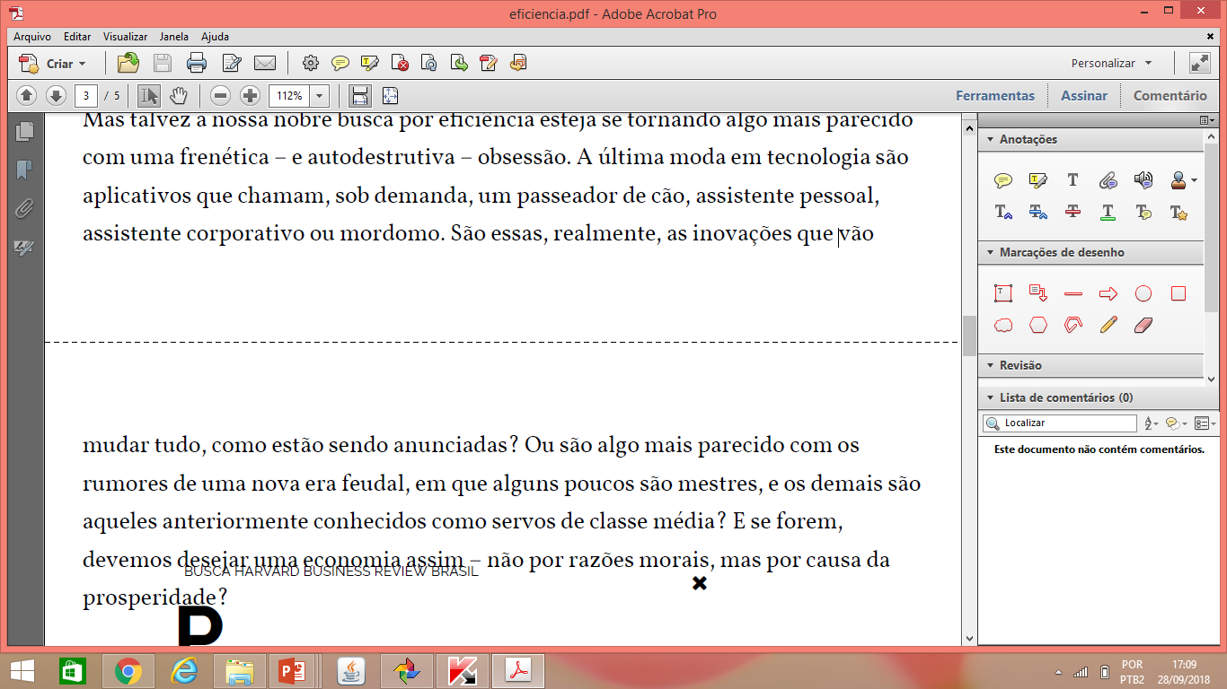
Eficiência: discussão

Slide 69
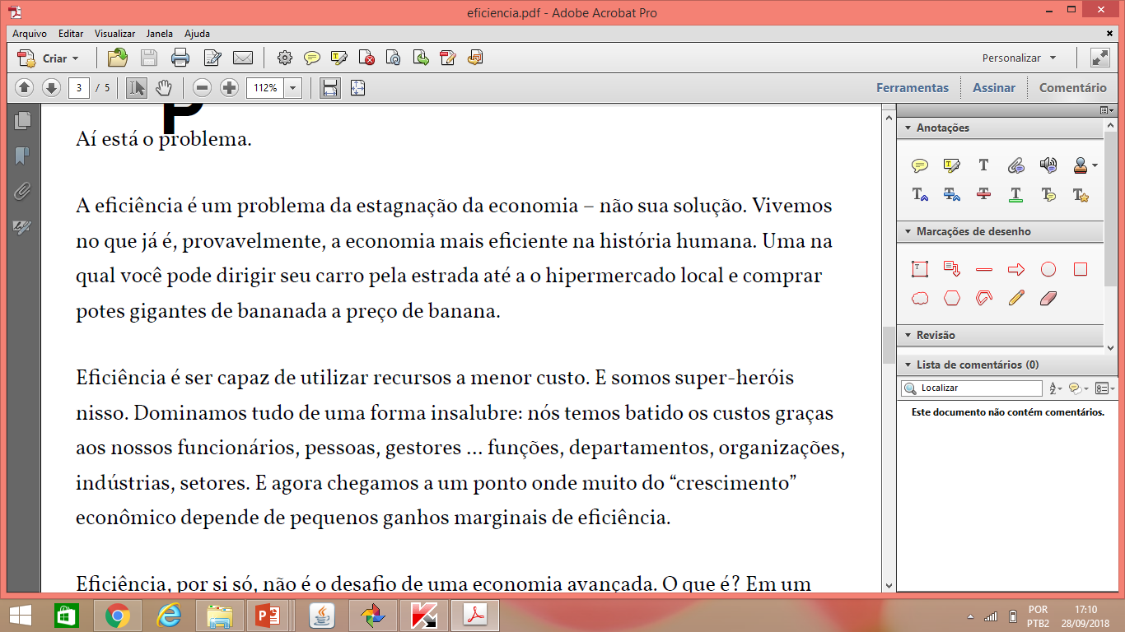

Slide 70
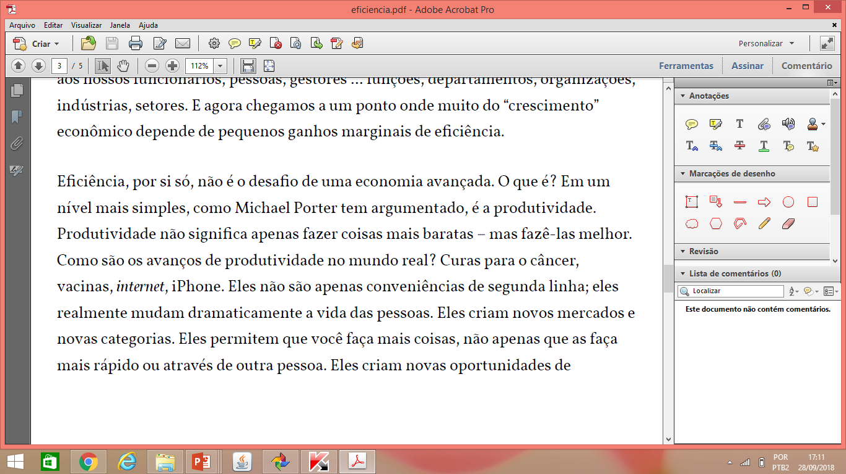
Eficiencia x Produtividade

Slide 71
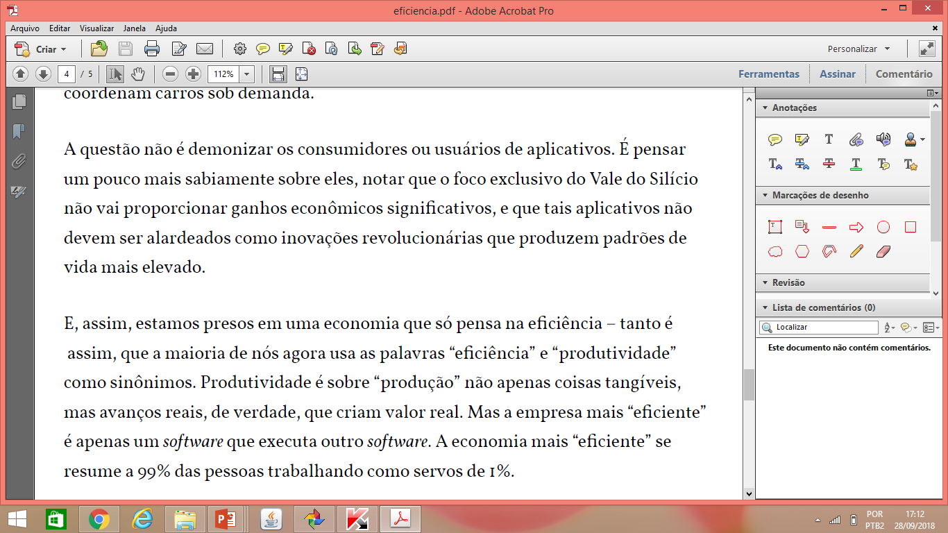
Produtividade x Eficiencia

Slide 72
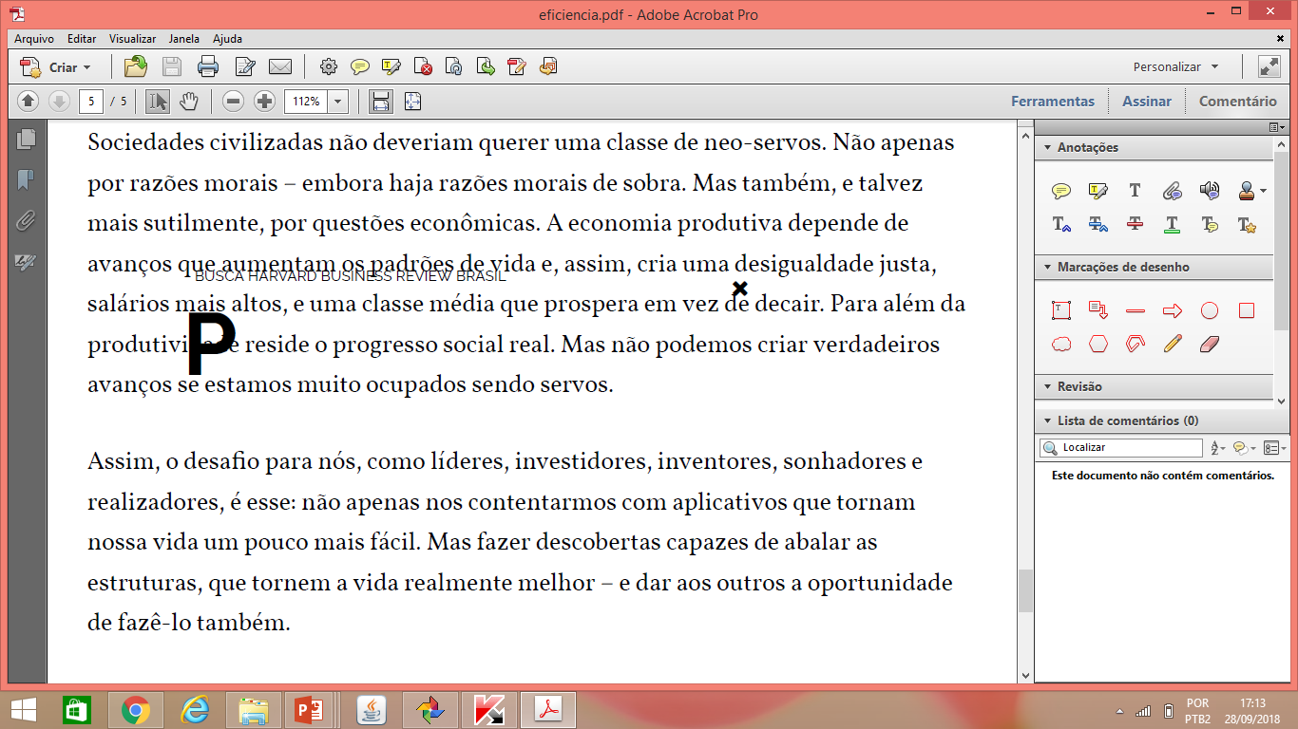
Produtividade x Qualidade

Slide 73
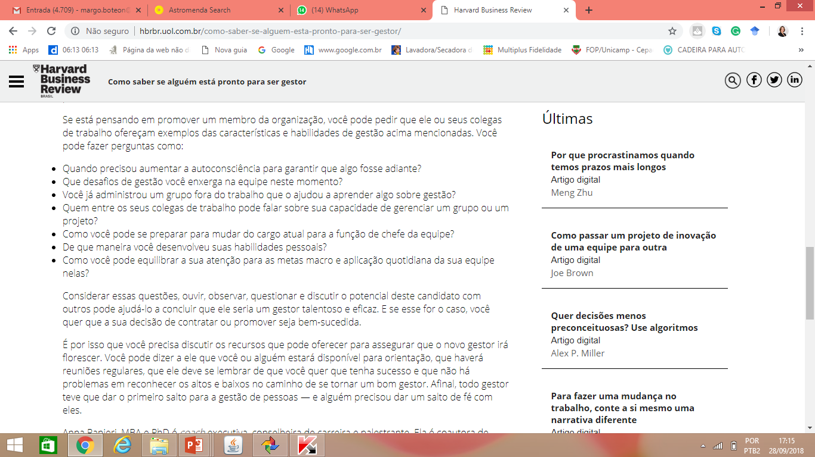
FUNÇÕES DO GESTOR: MUITO ALÉM DOS 4 PS

Slide 74
EXERCÍCIOS adicionais

Slide 75
Sobre a Agencia Cause (CBN)
'Organizações de todos os setores podem servir uma causa'
Entrevista com Rodolfo Guttilla e Leandro Machado, fundadores da Cause, a primeira agência de defesa de causas e interesses públicos do Brasil.
http://cbn.globoradio.globo.com/comentaristas/mundo-corporativo/2015/09/26/ORGANIZACOES-DE-TODOS-OS-SETORES-PODEM-SERVIR-UMA-CAUSA.htm
20minutos: Desafios das ONGS no século XXI
CONSCIENTIZAÇÃO, ENGAJAMENTO E MOBILIZAÇÃO EM TORNO DE CAUSAS E INTERESSES PÚBLICOS
Fundada em 2013, a Cause é a primeira agência de issues advocacy do Brasil, apoiando organizações e marcas na identificação e gestão de suas causas. Conectados com movimentos da sociedade que compartilham propósitos genuínos e transformadores, promovemos causas nos campos dos novos modelos de desenvolvimento, direitos humanos e participação democrática. Atuamos na formulação da arquitetura estratégica e nos processos de conscientização, engajamento e mobilização das causas, por meio de ações integradas de influência, relações públicas, comunicação e articulação de atores relevantes e pontos de contato.

Slide 76
http://www.cause.net.br

Slide 77
Exercício:
A nova presidência da Photon
Pág: 345
Eduardo Barreto está na Photon há mais de 10 anos.
Fez uma carreira brilhante, apesar de sua insatisfação
com o modelo hierarquizado, autoritário, rígido e
Impositivo ali reinante. Agora, sabe que nos próximos
meses receberá a incumbência que sempre sonhou:
presidir a tradicional e fechada companhia.
Eduardo quer mudar a empresa.
O que ele poderia fazer?

Slide 78
Pág: 358
Exercício:
As relações de intercâmbio de Maria José
Uma mão lava a outra. É o que Maria José pensa.
Sempre se dedicou à companhia onde trabalha,
Mas nunca recebeu nada em troca de seus esforços
e dedicação. Agora, Maria José quer paridade:
trabalhar em função daquilo que a empresa lhe dá.
Isso significa trabalhar bem menos do que sempre fez.
Se você fosse chefe de Maria José, o que faria
nessa situação?

Slide 79
Caso Introdutório:
Seleção de futebol
Pág: 351
Zico tem plena consciência de que um jogo de futebol
é constituído por processos de decisão que os
jogadores tomam a cada instante no decorrer do jogo
enquanto visualizam o desdobrar da partida.
Essas decisões dão a continuidade do jogo e
podem levar à vitória ou à derrota do time.
O jogador é um tomador de decisões. Quando essas
decisões são antecipatórias, o jogador se torna um
estrategista e constrói o futuro de cada jogada.
Como melhorar o processo decisório dos jogadores?

Slide 80
Caso
A motivação que leva ao lucro
Pág: 363
Todos os presidentes das subsidiárias da Hewlett-Packard (HP) no
mundo todo são também responsáveis por uma área de negócios.
O objetivo é buscar agilidade e mudança. A HP passa por um processo
mundial de reestruturação, dividindo-a em duas empresas: uma para
cuidar dos produtos de computação e imagem (com forte atuação na
Internet) e outra para produtos de medição. Mas, o importante é o seu
HP Way: o jeito HP de administrar os negócios e pessoas. Essa filosofia
cria um ambiente interno de motivação e estímulo – condições para
que as pessoas façam um ótimo trabalho e os resultados apareçam.
Na cultura HP Way não há senhor, nem salas fechadas. A informalidade
é a norma e o tratamento pessoal sem barreiras faz parte do sistema
de valores, que inclui ética, confiança, respeito, trabalho em equipe,
flexibilidade e inovação.
O HP Way se assenta em 4 políticas:
A HP não discrimina pessoas.
Ninguém é demitido sem ter a chance de melhorar.
Não há distinção das pessoas pelo cargo que ocupam.
A ética é inegociável. Sua quebra é falta grave.
O respeito às pessoas é fundamental. O papel de todos na HP é o de
construir o melhor lugar para se trabalhar.

Slide 81
Caso Introdutório:
Seleção de futebol
Pág: 327
Zico pulou da posição de jogador para técnico de futebol.
Um verdadeiro coach. Recentemente, Zico recebeu a
incumbência de formar uma equipe de futebol capaz de
representar o país em uma competição mundial.
Trata-se de disputar uma série de partidas com vários
times e levar a taça no final da competição. Uma
tarefa complexa que exige a composição de uma equipe
integrada, cooperativa, coesa e excelente.
Zico tem pela frente vários desafios
Quem convocar? Quais os talentos a juntar?
Como treinar e preparar a equipe?
Como criar uma cultura de excelência?
Como conduzir a equipe?
Como você poderia ajudar Zico?

Slide 82
Caso Introdutório:
Seleção de futebol
Zico precisa ensinar os jogadores a terem uma visão mais
ampla de suas funções. O trabalho em equipe exige que
cada um faça a sua parte e ajude os outros a fazerem
cada qual sua parte para que no conjunto a equipe se
torne coesa e excelente. Isso significa uma ampliação
da função de cada jogador: ele precisa jogar por si e para
os outros. O trabalho em equipe não é individual, mas
coletivo. Não é intraorientado, mas orientado para o
trabalho de toda a equipe.
Como você poderia ajudar Zico?

Slide 83
Caso Introdutório:
Seleção de futebol
Pág: 340
Zico sabe muito bem que sua atuação não pode
ser autocrática e impositiva.
A equipe deve aprender a decidir por si própria
no campo de batalha.
Seu estilo de direção deve ser participativo,
democrático e aberto.
Quais seriam suas sugestões para melhorar
o trabalho de Zico?

Slide 84
Caso Introdutório:
A Júpiter S/A
Pág: 383
O segundo passo de Marina Guillon é mudar a tradicional
e velha cultura da empresa para reforçar o estilo mais
colaborativo de trabalhar. As equipes de trabalho não
devem ter supervisor no sentido tradicional. Elas serão
constituídas de operários altamente treinados para fazer
seu próprio trabalho, controle de seus orçamentos,
monitoração da qualidade de seu próprio trabalho e
auto-gerenciamento. Cada equipe deve solucionar seus
próprios problemas, selecionar e admitir seus
membros, cuidar da própria disciplina, horário,
programa de trabalho, etc.
Como você poderia ajudar Marina a conseguir tudo isso?

Slide 85
Pág: 384
Exercício:
Como mudar a Compass?
Em uma organização muito grande as mudanças custam
mais para acontecer, pois estrutura, cultura e pessoas
estão organizadas para manter e conservar o status quo.
Para implementar mais rapidamente as mudanças na
Compass, Júlio Ribeiro decidiu criar equipes multifuncionais
para analisar e tratar de problemas interdepartamentais,
como definição de objetivos, planejamento de mudanças,
coordenação, etc.
Júlio quer manter a estrutura atual e mudar a cultura
por meio do trabalho em equipe.
Como deveria fazê-lo?

Slide 86
Exercício:
O DO da Sernambetiba
Pág: 394
A Sernambetiba é uma empresa muito bem-sucedida.
Sua diretoria é democrática e aberta a discussões.
Um problema que aflige a diretoria é qual das técnicas de DO
poderia ser aplicada para mudar e arejar a cultura da empresa.
O diretor de RH, Bernardo Neves, preparou um trabalho para
mostrar em uma reunião da diretoria as características de
cada técnica de DO para ajudar os demais diretores na decisão.
O que você faria?

Slide 87
Exercício:
As oportunidades na Accenture
Pág: 404
A Accenture é uma das maiores e mais avançadas empresas de consultoria
organizacional do mundo. Suas filiais brasileiras publicam nos jornais o
seguinte anúncio de empregos:
“Do you bring out the best in people?
Opportunities in Change Management Consulting.
You are always the organizer, the kid with the great ideas. Today, your skills with
people could create tangible business results and have a profound impact on the
future of some of the world’s most successful organizations.
Accenture is a leading global management and technology consulting organization.
Working with us, you’ll develop tools, training and techniques to help our clients
unleash the full performance potential of their work forces. On large-scale projects,
you’ll help organizations align their strategy, people, process and technology –
a holistic approach that can transform visionary ideas into successful, working
realities. It’s an environment where you can learn quickly, gain broad business
exposure, and achieve real, measurable results.
We are looking for professionals with experience in:
* Organizational design. * Organizational culture analysis and development.
* Communication planning to ensure commitment from all levels.
* Management of human factors during organizational change process.
* Measurement of change impacts. * Team building and empowerment.
An excelelent academic background, fluency in English and willingness to travel
are required. Send your resumé under code “Change Management”. Bring your
people skills to us. Visit our web sie at www.accenture.com.br.

